Slide 1

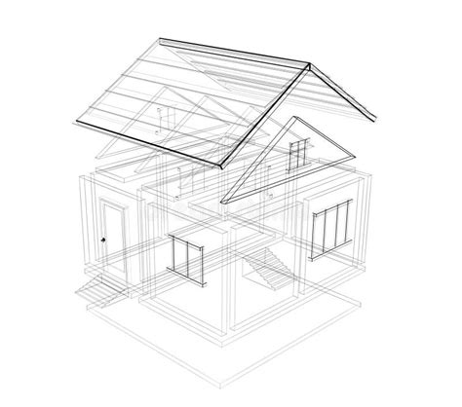
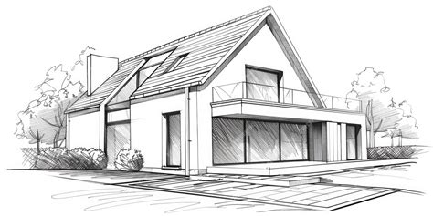
Maison Castel
Projet présenté par Audrey Gondinet - Mars 2026
Notes:
Votre nom, statut (créateur, gérant), date.
Montant de financement demandé, durée souhaitée
(ex : « Demande de financement : 180 k€ sur 7 ans »)

Slide 2
Résumé Executif
(en 5–6 points max)
Un projet de vie au centre de Castelmaurou: 1 investissement immobilier en coeur de ville pour y acceuillir non pas 1, mais plusieurs activités commerciales et associatives au service des habitants de Castelmaurou et plus largement.
Le concept de la «Maison Castel»*: le Garage (offre type ressourcerie ou recyclerie); le Cellier (Commerce de produit locaux sec et artisanat d’art locaux); la Salle de jeu (Accueil, temps et animations dédiés aux familles, avec un focus ado et senior, idéalement melangés) , le Bureau (espace co-working), la Chambre ( location courte durée, B&B); La Cuisine (offre petite restauration et animation d’ateliers + location pour evenements), le Salon (soirée à theme, bar).
Castelmaurou: commune en croissance (6% depuis de 2017), plutot aisée. L’offre local circuit court fortement plébiscité
Potentiel du marché local (2–3 chiffres clés).
Forces majeures du projet (expérience, concept différenciant, emplacement, partenariats…).
Chiffres clés prévisionnels (CA année 3, seuil de rentabilité, capacité d’autofinancement).
Montant total du projet, apport perso, financement bancaire
* tous les noms de marque et lieux sont seulement donnés à titre indicatifs pour illustrer le concept
Notes:
Toujours joindre en annexe le prévisionnel Excel complet (CR, bilan, trésorerie, plan de financement).

Slide 3
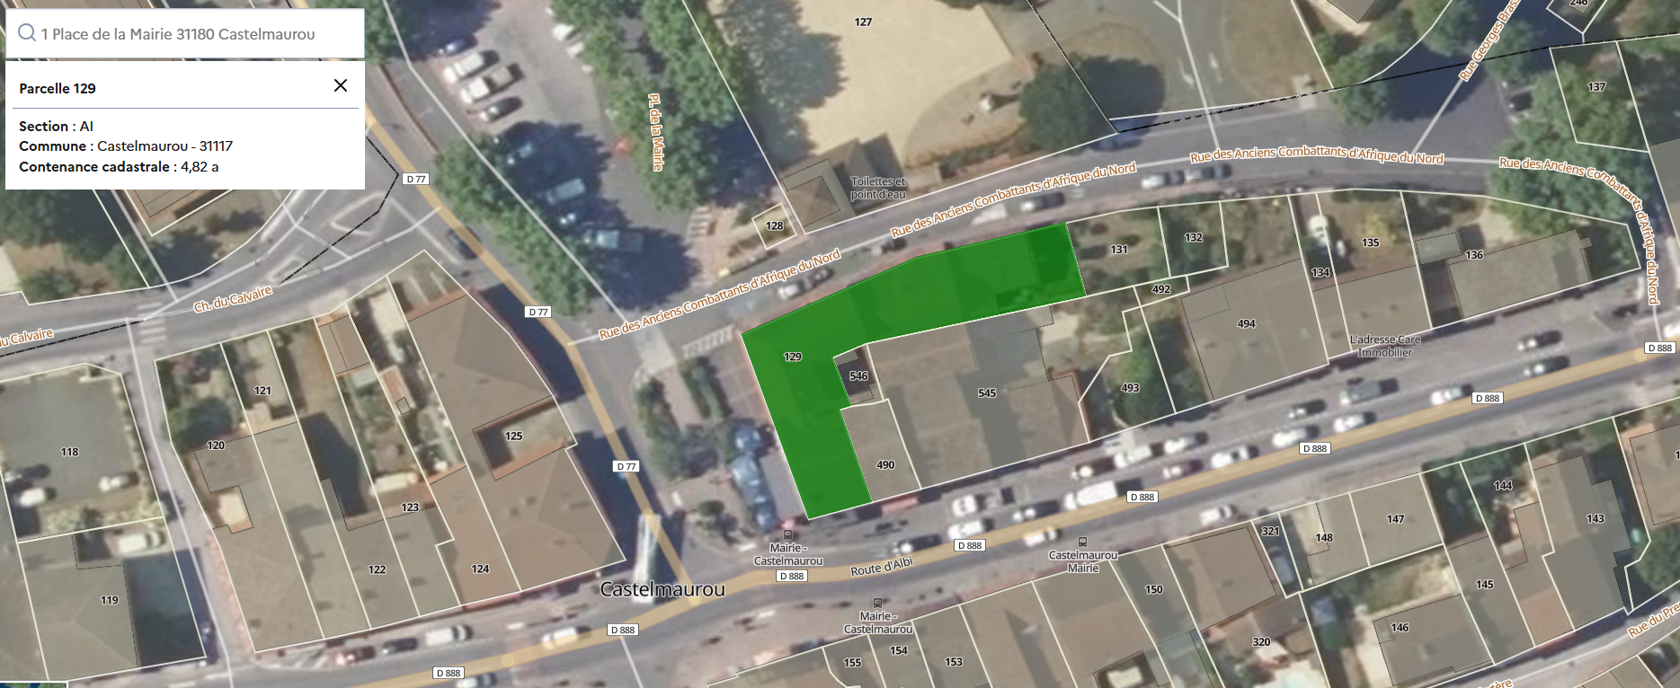
Investissement immobilier

Slide 4
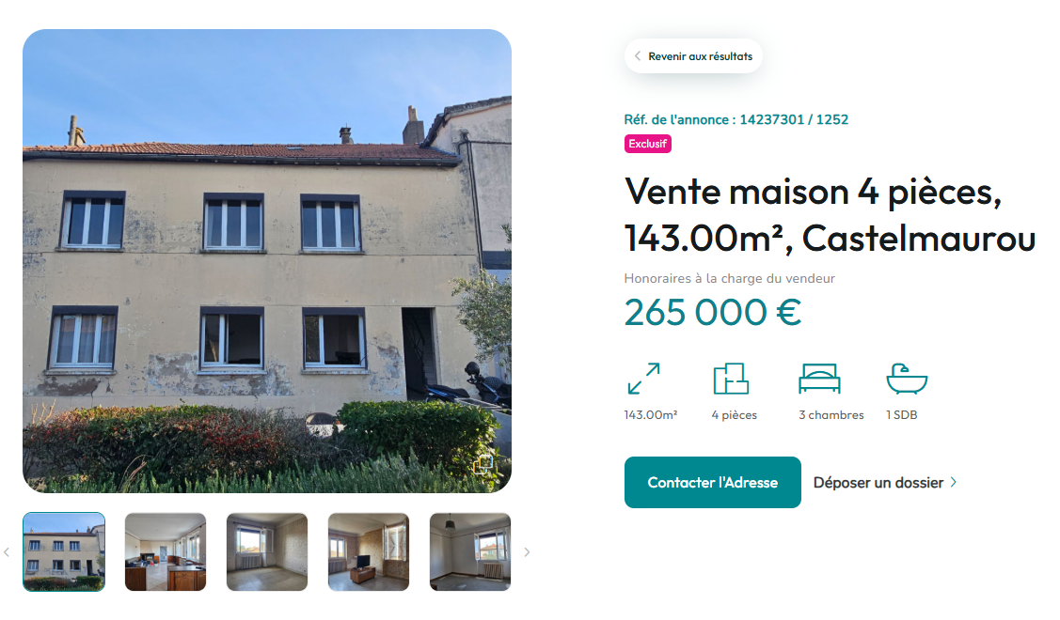

Slide 5
1 - Porteur de projet & équipe
porteur du projet: Parcours professionnel (points en lien direct avec le projet).Compétences clés (gestion, commercial, technique, animation, etc.).Motivations et cohérence avec votre situation personnelle (parent, ancrage local, connaissance du territoire…).
Équipe au démarrage (vous + éventuels salariés / aidants).Organisation du travail (horaires d’ouverture, présence sur site, répartition des tâches).Montée en charge prévue (recrutements futurs selon palier de CA).

Slide 6
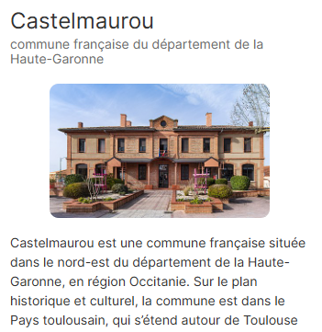
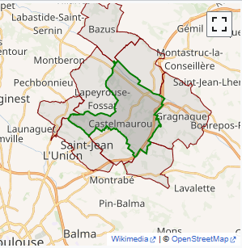
2a - Marché & opportunité
Contexte et besoins identifiés
Description rapide du quartier/ville, fréquentation, flux (familles, actifs, touristes…).Besoins non couverts ou mal couverts (manque de commerces de proximité, peu d’offres familiales, manque d’animation, etc.).Tendances favorables (consommation locale, loisirs familiaux, circuits courts…)
Clientèle cible :
Segments: familles avec enfants, habitants du quartier, seniors, travailleurs à proximité, touristes si pertinent.
Besoins par segment (praticité, prix, qualité, convivialité, activités enfants…).Ticket moyen et fréquence de visite visés par segment
Notes:
Castelmaurou (31180) est une commune urbaine qui compte 4 524 habitants en 2023 (population constamment en hausse depuis 1975) avec une densité de 270 hab au Km² ( ce qui induit un concentration residentiellel intéressante pour des commerces de proximité). 78% des 15-64 ans sont en activité ( taux de chomage <6%); ce qui indique un pouvoir d’achat pottentiel et une population qui peut consommer des « services plaisirs»
Elle appartient à l'unité urbaine de Toulouse (préfecture du département - 4 eme ville de France) et fait partie de l'aire d'attraction de Toulouse. (source Wikipedia) Elle se situe à 11 km à vol d'oiseau de Toulouse et à 6 km de Pechbonnieu[3], bureau centralisateur du canton de Pechbonnieu dont dépend la commune depuis 2015 pour les élections départementales[I 1]. La commune fait en outre partie du bassin de vie de Toulouse[I 1].
Castelmaurou est limitrophe de huit autres communes: Rouffiac-Tolosan (1,5 km), Lapeyrouse-Fossat (2,1 km), Saint-Jean (2,5 km), Saint-Geniès-Bellevue (3,7 km), Beaupuy (3,8 km), Montrabé (3,9 km), Garidech (4,2 km), Gragnague (4,2 km).
Au 1er janvier 2024, Castelmaurou est catégorisée ceinture urbaine, et appartient désormais à l'unité urbaine de Toulouse.
A noter que la commune est traversée par la route nationale 88 ( axe Lyon-Toulouse.) avec deux accès par l'autoroute A68 ( Sortie 3 Montastruc-la-Conseillère; ou depuis le périphérique de Toulouse, Sortie 14 Cx-Daurade) garantissant un fort passage de personnes n’étant pas de la commune également.
Concurrence et positionnement localIl existe déjà une épicerie / commerce alimentaire type « Le petit Marché d’Autrefois » et un commerce de proximité qui a élargi son offre fruits & légumes, produits locaux, etc.��Ces commerces répondent au besoin de dépannage et de produits du quotidien, mais ils ne proposent pas un vrai lieu de vie associatif avec consommation sur place, recyclerie, ateliers, artisanat, culture.��Ton concept se différencie donc sur :la dimension associative (adhésion, vie de quartier, événements),la recyclerie (réemploi, ateliers DIY),l’ancrage producteurs locaux + artisans (objets, cadeaux, petite déco),
ce qui te positionne plus comme « tiers-lieu » que simple commerce alimentaire.3. Tendance forte au local et circuits courtsEn Occitanie, environ 1 exploitation agricole sur 5 est déjà engagée en circuits courts, avec souvent une part importante du chiffre d’affaires réalisée par ce mode de vente.��Au niveau national, environ 7 consommateurs sur 10 de 55–64 ans achètent en circuit court au moins une fois par mois, et le Sud‑Ouest (dont Occitanie) fait partie des régions où les circuits courts se portent le mieux.�Les motivations principales d’achat local : goût et qualité (76%), soutien à la production française (57%), lien avec les producteurs (52%), juste rémunération (47%) et santé (39%).�Concrètement, ça veut dire qu’une partie significative des foyers de ta zone de chalandise est déjà prête psychologiquement à payer un peu plus pour du local, surtout si tu ajoutes une expérience conviviale (café, animations).4. Potentiel chiffre d’affaires (ordre de grandeur)En restant prudent et en ne prenant que Castelmaurou (sans le bassin de vie autour) :Base « café associatif » :40 clients / jour en moyenne (matin + après‑midi), 5 j/semaine, panier moyen 5 € (boissons, goûter, petite conso) = 4 000 €/mois environ.Base « produits locaux & artisanat » :300 clients différents / mois, panier moyen 15 € (épicerie locale, cadeaux, artisanat) = 4 500 €/mois.Base « recyclerie / ateliers » :Recettes directes plus modestes (adhésions, petites ventes, participation aux ateliers) mais qui renforcent la communauté et font revenir les gens, on peut viser 1 000–1 500 €/mois à terme.Tu arrives donc, à maturité, sur un potentiel de 9 500 à 10 000 € / mois de chiffre d’affaires rien qu’avec une pénétration modeste de la population de Castelmaurou, sans compter les communes voisines et les événements ponctuels.5. Comment transformer ça en dossier « chiffres clés »Pour ton business plan ou pour parler à la mairie / banques, tu peux structurer ainsi :Taille du marché localPopulation : 4 500 hab., croissance +5,87% en 6 ans.��Taux de chômage inférieur à la moyenne nationale (4,6–5,9% vs ~8,8%), donc pouvoir d’achat correct.��Environnement commercialQuelques commerces alimentaires, mais aucun tiers‑lieu mixant café associatif + recyclerie + produits locaux + artisanat.���Tendances de fond1 exploitation sur 5 en Occitanie déjà en circuits courts.��Sud‑Ouest en tête sur la consommation en circuits courts, forte sensibilité au local.�Hypothèse de pénétration et CA (à adapter)10% des habitants comme clients réguliers, panier moyen 40–50 €/mois/personne (café + achats locaux) → environ 18 000–22 500 € de CA annuel par tranche de 100 clients.En visant 300–400 clients réguliers, tu peux justifier un potentiel de 60 000–90 000 € de CA annuel, sans inclure les événements spéciaux.

Slide 7
2b- Concurrence & positionnement
Carte ou liste synthétique des concurrents directs/indirects (offres similaires, grandes surfaces, e-commerce…)
Leurs forces/faiblesses (prix, qualité, proximité, amplitude horaire, expérience)
Votre positionnement : « ce que vous faites de mieux ou différemment ».3–4 avantages concurrentiels clairs (localisation, concept, services, expérience client).

Slide 8
2c- Analyse SWOT
Forces : vos atouts personnels, concept, réseau local, etc.
Faiblesses : manque d’historique, dépendance à votre présence, etc.
Opportunités : évolution du quartier, tendance consommation locale, partenariats possibles.
Menaces : concurrence, conjoncture, saisonnalité, travaux, etc

Slide 9
3- Concept & offre
Le concept
Description simple du lieu et de l’expérience client (parcours type d’un client).Services proposés (vente, ateliers, événements, privatisations, etc.).Valeur ajoutée : pourquoi les gens viendront chez vous plutôt qu’ailleurs
Offre détaillée
Catégories de produits / services (avec ordre de grandeur de prix).
Part estimée de chaque famille dans le CA (en %).
Politique de prix (alignement, léger premium, promo de lancement).

Slide 10
4 - Stratégie commerciale & marketing
Stratégie de lancement
Objectifs des 6–12 premiers mois (notoriété, remplissage, fidélisation).Actions concrètes :Communication locale (flyers, partenariats écoles/assos, commerçants voisins).Présence digitale (Google Business, réseaux sociaux, site, newsletter).Offre de lancement (journée portes ouvertes, offres découverte, jeux concours…).
Stratégie à 3 ans
Axes de développement (nouvelle gamme, plus d’ateliers, services complémentaires, extension horaires…).Indicateurs de suivi : nombre de clients, ticket moyen, taux de remplissage ateliers, part des revenus récurrents.Vision à 3 ans (position de référence locale sur votre niche)

Slide 11
5 - Modèle économique
Business model (schéma)
Sources de revenus :
- Ventes (détail par grandes familles)
- Prestation de service / ateliers
- Autres : privatisations, partenariats, vente en ligne éventuelle.
Structure de coûts : loyer, charges, salaires, achats, com, assurances, logiciels, etc.
Logique de rentabilité : marge moyenne, point mort, leviers pour améliorer la marge

Slide 12
Hypothèses clés de CA
Hypothèses opérationnelles :Nombre de clients / jour (par scénario prudent, médian, dynamique).
Ticket moyen.
Jours d’ouverture / mois.
Traduction en CA mensuel / annuel pour les 3 premières années.

Slide 13
6 - Plan d’investissement & financement
Budget d’investissement initial
Travaux et aménagements.Matériel et équipements.Stock de départ.Frais de création (honoraires, dépôt de garantie, logiciels, CA initial, etc.).Besoin en fonds de roulement (trésorerie de départ).
Plan de financement
Besoins (total projet) = investissement + BFR.
Ressources :Apport perso (en % du total).
Aides/subventions éventuelles.
Emprunt bancaire demandé (montant, durée, taux estimé).
Schéma simple montrant l’équilibre besoins / ressources

Slide 14
7- Prévisionnel financier (3 ans)
Compte de résultat prévisionnel (synthèse)
CA, marge brute, charges d’exploitation principales, résultat net.Présentation année 1–2–3 (tableau simplifié).Souligner l’année d’atteinte du seuil de rentabilité et la progression de la rentabilité
Trésorerie et capacité de remboursement
Courbe ou tableau de trésorerie annuelle (solde de trésorerie année 1 à 3).Capacité d’autofinancement (CAF) vs annuités de prêt, pour montrer le ratio de couverture.Message clé : « le projet génère suffisamment de cash pour rembourser l’emprunt + absorber les imprévus ».
Notes:
Hypothèse:
castelmaurou = 4500 habitants
Si notre activité en capte 6% comme « usagers réguliers» avec un panier moyen de 10€-15€ par semaine, cela peut générer un Chiffre d’affaires moyen mensuel de l’ordre de 3300€ uniquement pour la clientèle castelmauroousienne.

Slide 15
8- Gestion des risques
Principaux risques identifiés
Baisse de fréquentation / retard de montée en charge.Hausse de coûts (achats, énergie, loyer).Aléas personnels (maladie, immobilisation…).
Plans de mitigation
Mesures prévues :Scénarios prudents dans le prévisionnel (CA, charges).
Flexibilité sur certaines charges (temps partiel, sous-traitance limitée).
Trésorerie de sécurité / ligne de crédit.
Solutions en cas d’indisponibilité (famille, associés, remplaçants).

Slide 16
9 - Synthèse & « demande » à la banque
Pourquoi votre projet est solide
Rappel en 4–5 bullets :Concept clair et adapté au quartier.Étude de marché sérieuse et positionnement différenciant.Prévisionnel prudent et rentable à horizon 2–3 ans.Apport personnel significatif, engagement du porteur.Capacité de remboursement démontrée.
Demande de financement
Montant de prêt demandé, durée, type de prêt (pro, éventuellement PGE si encore d’actualité pour certains dispositifs).Utilisation précise des fonds (ex : X % travaux, Y % matériel, Z % trésorerie).Garanties possibles (cautions perso, BPI, nantissement, etc., selon votre cas)

